Slide 1
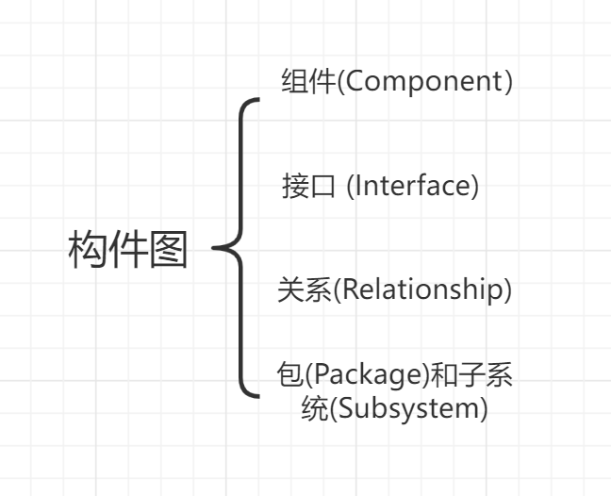
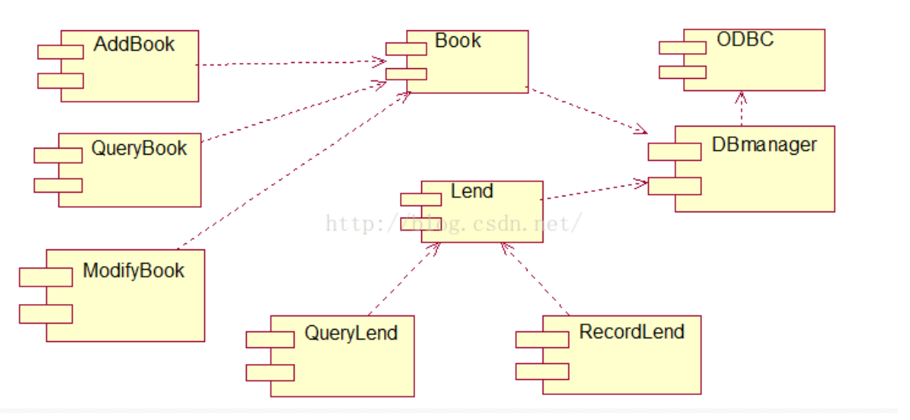
8.1.1
构件图（Component diagram）
主要用于描述各种软件构件之间的依赖关系。
在构件图中，系统中的每个物理构件都使用构件符号来表示，通常，构件图看起来像是构件图标的集合，这些图标代表系统中的物理构件。
https://blog.csdn.net/nangeali/article/details/50879197 3.27

Slide 2
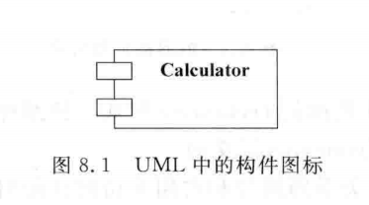
8.1.2
组件是系统中遵从一组接口且提供实现的一个物理部件，通常指开发和运行时类的物理实现。
构件图的主图标是一个左侧附有两个小矩形的大矩形框。组件的名字位于构件图标的中央，名字本身是一个文本字符串，如图8. 1所示。

Slide 3
8.1.2
组件可以分为以下三种类型。 (1) 实施组件(Deployment Component),实施组件是构成一个可执行系统必要和充分的组件，如动态链接库(DLL)、二进制可执行体(EXE) .ActiveX控件和JavaBean一组件等。
(2) 工作产品组件(Work Product Component) ，这类组件主要是开发过程的产物，包括创建实施组件的源代码文件及数据文件，这些组件并不是直接地参加可执行系统，而是开发过程中的工作产品，用于产生可执行系统。
(3)执行组件(Execution Component)，这类组件是作为一个正在执行的系统的结果而被创建的，如由DLL实例化形成的COM+对象。

Slide 4
8.1.2
组件和类之间的差别 (1) 类表示逻辑抽象，而组件表示存在于计算机中的物理抽象。简言之，组件是可以存在于可实际运行的计算机上的，而类不可以。
(2) 组件表示的是物理模块而不是逻辑模块，与类处于不同的抽象级别。组件是一组其他逻辑元素的物理实现(如类及其协作关系)，而类只是逻辑上的概念。
(3) 类可以直接拥有属性和操作；而一般情况下，组件仅拥有只能通过其接口访问的操作。这表明虽然组件和类都可以实现一个接口，但是组件的服务一般只能通过其接口来访问。

Slide 5
8.1.3
接口是一组用于描述类或组件的一个服务的操作，它是一个被命名的操作的集合，与类不同，它不描述任何结构(因此不包含任何属性)，也不描述任何实现(因此不包括任何实现操作的方法)。每个接口都有一个唯一的名称。
组件的接口可以分为以下两种类型。 (1) 导岀接口 (Expert Interface)：即为其他组件提供服务的接口，一个组件可以有多 个导出接口。
(2) 导入接口 (Import Interface):在组件中所用到的其他组件所提供的接口，称为导 入接口，一个组件可以使用多个导入接口。

Slide 6
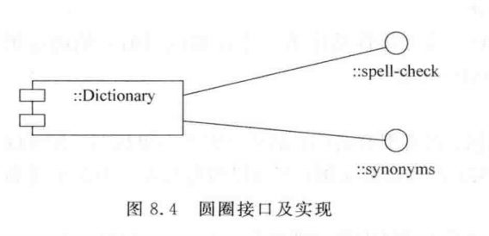
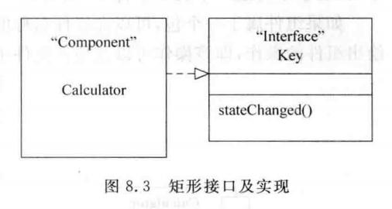
8.1.3
组件和组件的接口两种表示法
圆圈来代表接口，用实线和组件连接起来。在这种语境中，实线代表的是实现关系。图中的组件名称是Dictionary字典。该组件向外提供两个接口，即两个服务：Spell-check拼写检查，Synonyms同义词。
矩形中包含与接口有关的信息。接口与实现接口的组件之间用一条带空心三角形箭头的虚线连接，箭头指向接口

Slide 7
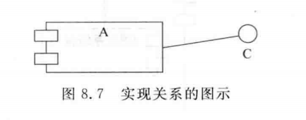
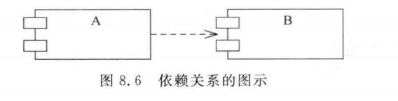
8.1.4
关系是事物之间的联系，在面向对象的建模中，最重要的关系是依赖、泛化、关联和实现，但构件图中使用最多的是依赖和实现关系。
依赖关系是指组件依赖外部提供的服务（由组件到接口）。构件图中的依赖关系使用虚线箭头表如图8. 6所示
实现关系是指组件向外提供的服务。实现关系使用实线表示，如图8. 7所示。实现关系多用于组件和接口之间。组件可以实现接口。

Slide 8
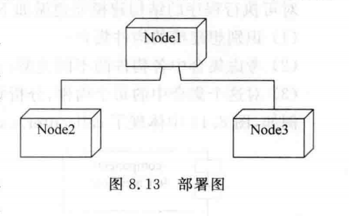
8.2.1
部署图(Deployment Diagram)用于静态建模，是表示运行时过程结点(Node)结构、组件实例及其对象结构的图
部署图可以显示计算结点的拓扑结构、通信路径、结点上运行的软件、软件包含的逻辑单元(对象、类等)。
构成部署图的元素主要是结点(Node)、
组件(Component)和关系(Relationship)。

Slide 9
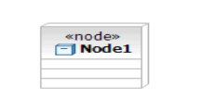
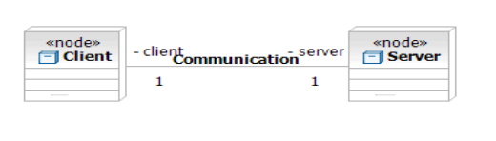
8.2.2
结点是存在于运行时并代表一项计算资源的物理元素，一般至少拥有一些内存，而且通常具有处理能力。
如下图所示，一个节点显示为一个三维矩形中包含节点名称和节点图标。在图中，各个部分显示有关节点的属性、已部署的元素、嵌套节点和内部结构的信息。
如下图所示，可以使用通过通信路径连接的两个节点来对客户机/服务器系统建模。
https://www.ibm.com/docs/zh/rsas/7.5.0?topic=diagrams-nodes 3.27

Slide 10
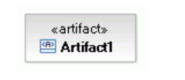
8.2.3
组件部署在节点上并且指定系统的部署和操作使用或生成的数条物理信息。组件可以支持部署在多种节点上。
在图中，各个部分显示有关组件的属性和操作的信息。
如下图所示，一个组件显示为一个包含其名称的矩形。该矩形内还包含构造型 «artifact» 和组件图标。
https://www.ibm.com/docs/zh/rsas/7.5.0?topic=diagrams-artifacts 3.27

Slide 11
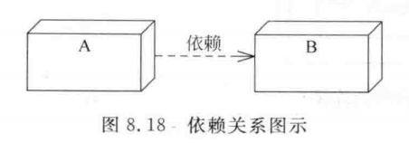
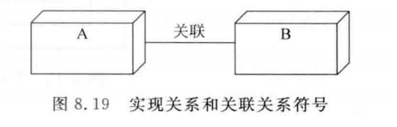
8.2.4
部署图中也可以包括依赖、泛化、关联及实现关系
部署图中的依赖关系使用虚线箭头表示。它通常用在部署图中的组件和组件之间，组 件依赖外部提供的服务（由组件到接口）。图8.18示意了依赖关系。
实现关系是结点内组件向外提供服务，其表示符号是一条实线。关联关系是体现结点 间通信关联，其表示符号也是一条实线，如图8.19所示。

Slide 12
[1]杨弘平.UML2 基础、建模与设计教程[M].北京:清华大学出版社,2015:15-26
[2]https://blog.csdn.net/nangeali/article/details/50879197 3.27
[3]https://www.ibm.com/docs/zh/rsas/7.5.0?topic=diagrams-nodes 3.27
[4]https://www.ibm.com/docs/zh/rsas/7.5.0?topic=diagrams-artifacts 3.27

